Slide 1
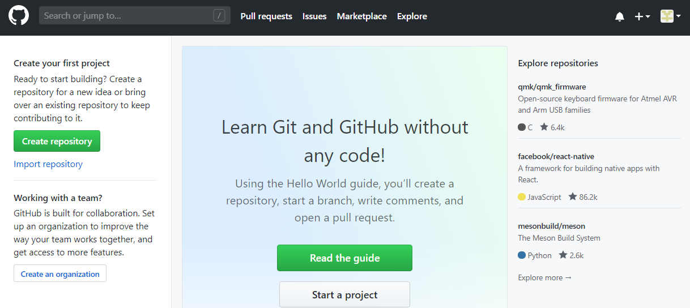
↓ここをクリックするとホーム画面に戻る
ここをクリックしてリポジトリを新規作成

Slide 2
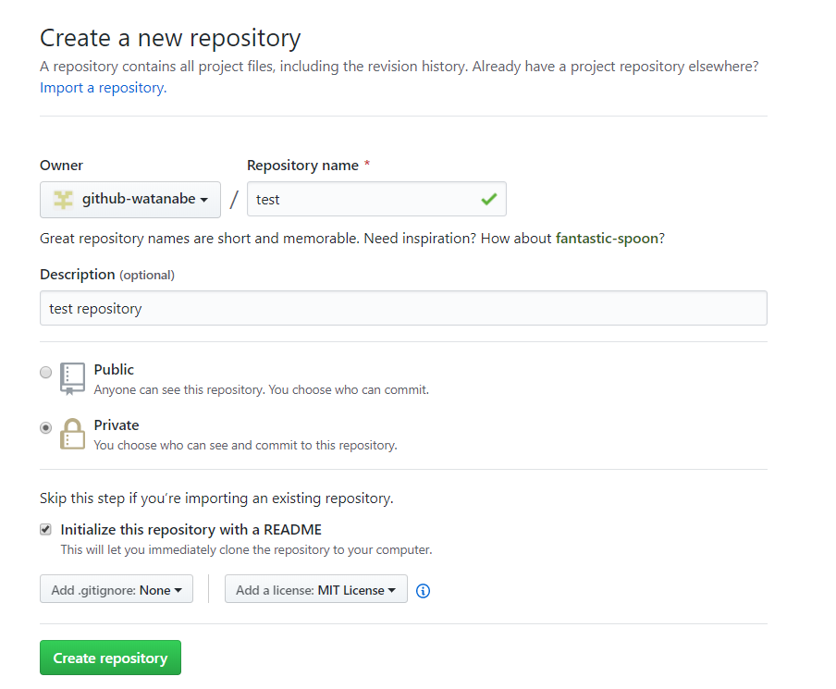

Slide 3
